Slide 1




Slide 2

BIENVENUE A L’UNIVERSITE DU TCI

Slide 3
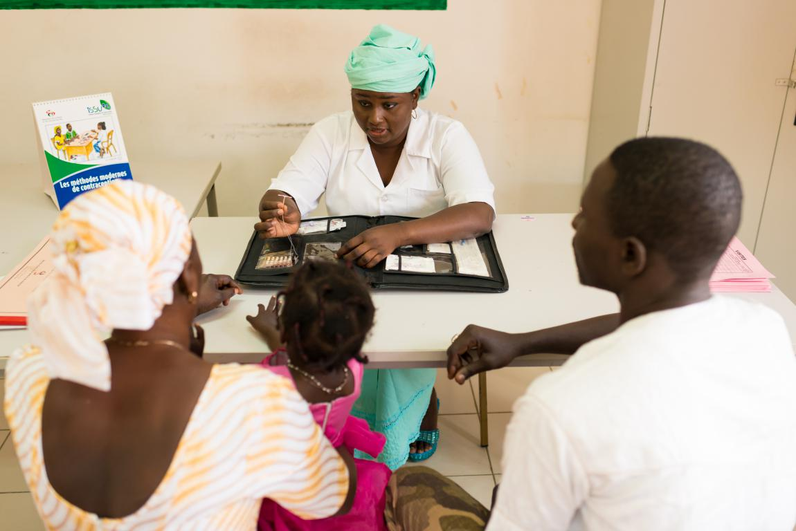
Formation sur l’Identification Systématique des Besoins de la Cliente en Planification Familiale (ISBC/PF)

Slide 4
But
Réduction des besoins non satisfaits en PF des FAR
une augmentation des recrutements
Exposition des FAR aux messages de PF

Slide 5
Objectif général
Renforcer les compétences du personnel qualifié sur l’Institutionnalisation de l’ISBC/PF

Slide 6
Objectifs spécifiques
A la fin de la session, le participant sera capable de :
  définir l’ISBC/PF
  citer les avantages et les portes d’entrée de l’ISBC/PF
  identifier les différents supports utilisés dans l’ISBC/PF
  identifier les besoins PF de la cliente à l’aide du job aid
  identifier le mode de prise en charge des besoins de la cliente
  expliquer l’utilisation des supports
  expliquer la gestion des supports

Slide 7
Introduction
La recherche de besoins PF est une stratégie qui consiste à identifier, à l’aide d’une fiche (Aide mémoire)
les besoins en planification familiale (PF) des femmes en âge de reproduction (FAR) qui se présentent au niveau des unités de soins pour un motif autre que la PF, en vue de les satisfaire.
Ces unités de soins sont appelées, dans le cadre de la stratégie, des portes d’entrée.
Généralité sur l’intégration des se

Slide 8
Définition
Il consiste à prendre en charge un besoin en PF exprimé ou non exprimé dans toutes les circonstances d’offre de services de SR
C’est une réponse aux besoins des clients en matière de santé et de traitement. Sa finalité rentre dans le cadre du renforcement des systèmes de santé.

Slide 9
Avantages
  Renforce le degré de qualité et d’utilisation des services
  Combine des programmes/services jusqu’ici séparés au plan physique, financier et gestion
  Contribue à la réduction de la stigmatisation

Slide 10
Portes d’entrée
Consultations Prénatales (CPN)
Consultations Post Natales (CPoN)
Consultations enfants sains (PEV)
Consultations Primaires Curatives (CPC/ Infirmier & Sage femme)
Consultations enfants malades.

Slide 11
Supports à utiliser
Les supports de Routine
Registres de consultation : Consultations Pré Natales (CPN), Consultations Post Natales (CPoN), Consultations Primaires Curatives (CPC), Nourrissons sains ou Programme Elargi de Vaccination (PEV), Enfants malades et Planification Familiale (PF).
Les supports spécifiques
Fiche de recherche de besoins PF (Aide mémoire)
Fiches de référence et c/référence

Slide 12
Méthodologie de recherche de besoin en PF d’identification systématique des besoins du client
Recherche de besoins en PF chez la Femme en Age de Reproduction (FAR)
Administration de la fiche de recherche de besoins PF
(Aide mémoire)
Mode de prise en charge du besoin
    Offre de service PF
    Référence
    Rendez-vous

Slide 13

Exemple d’aide mémoire
REPUBLIQUE DU SENEGAL
MINISTERE DE LA SANTE ET DE L’ACTION SOCIALE
DIVISION DE LA SANTE DE LA REPRODUCTION
ET DE LA SURVIE DE L’ENFANT
FICHE DE RECHERCHE DE BESOINS PF DES FEMMES AGEES DE 15 A 49 ANS
L'objet de la fiche est d'utiliser les principaux motifs de visite des clients comme porte d'entrée pour leur offrir des services de planification familiale.
Je voudrais vous poser des questions pour savoir si vous avez des besoins relatifs à l’espacement des naissances qui pourraient être pris en charge.
Q1 | Connaissez-vous la planification familiale ? | Oui……………………………………… | 1 | → Q2
 |  | Non…………………………………….. | 2 | → Q3
Q2 | Etes-vous sous contraception? | Oui……………………………………… |  | Fin (sensibiliser sur l’intérêt du suivi)
 |  | Non………………………………… |  | → Q3
Q3 | Informer/sensibiliser sur la PF ensuite poser la question suivante : Souhaiteriez-vous utiliser une méthode contraceptive? | Oui (Appliquer la PF, Référer ou donner un RV)
 |  | Non………………………………… |  | → Fin

Slide 14
Enregistrement des données (1)
Registres
CPoN, CPC (Besoin PF = Colonne 13)
Enfants sains (PEV: Besoin PF =Colonne 9)
Enfants malades (Besoin PF =Colonne 16)
NB: Chaque colonne est divisée en deux sous colonnes
Instructions de remplissage
Mettre une croix dans la colonne « Recherche de besoins en PF » si la recherche a été faite
Préciser le mode de prise en charge (offre PF, référence, rendez-vous).

Slide 15
Enregistrement des données (2)
CPN (Besoin PF = colonne 13)
Instructions de remplissage
Mettre une croix dans la colonne « Recherche de besoins en PF » si la recherche a été faite
Mettre une croix dans la colonne « Rendez - vous PF » si le Rendez - vous a été donné

Slide 16

Exemple (registre CPC)

Slide 17
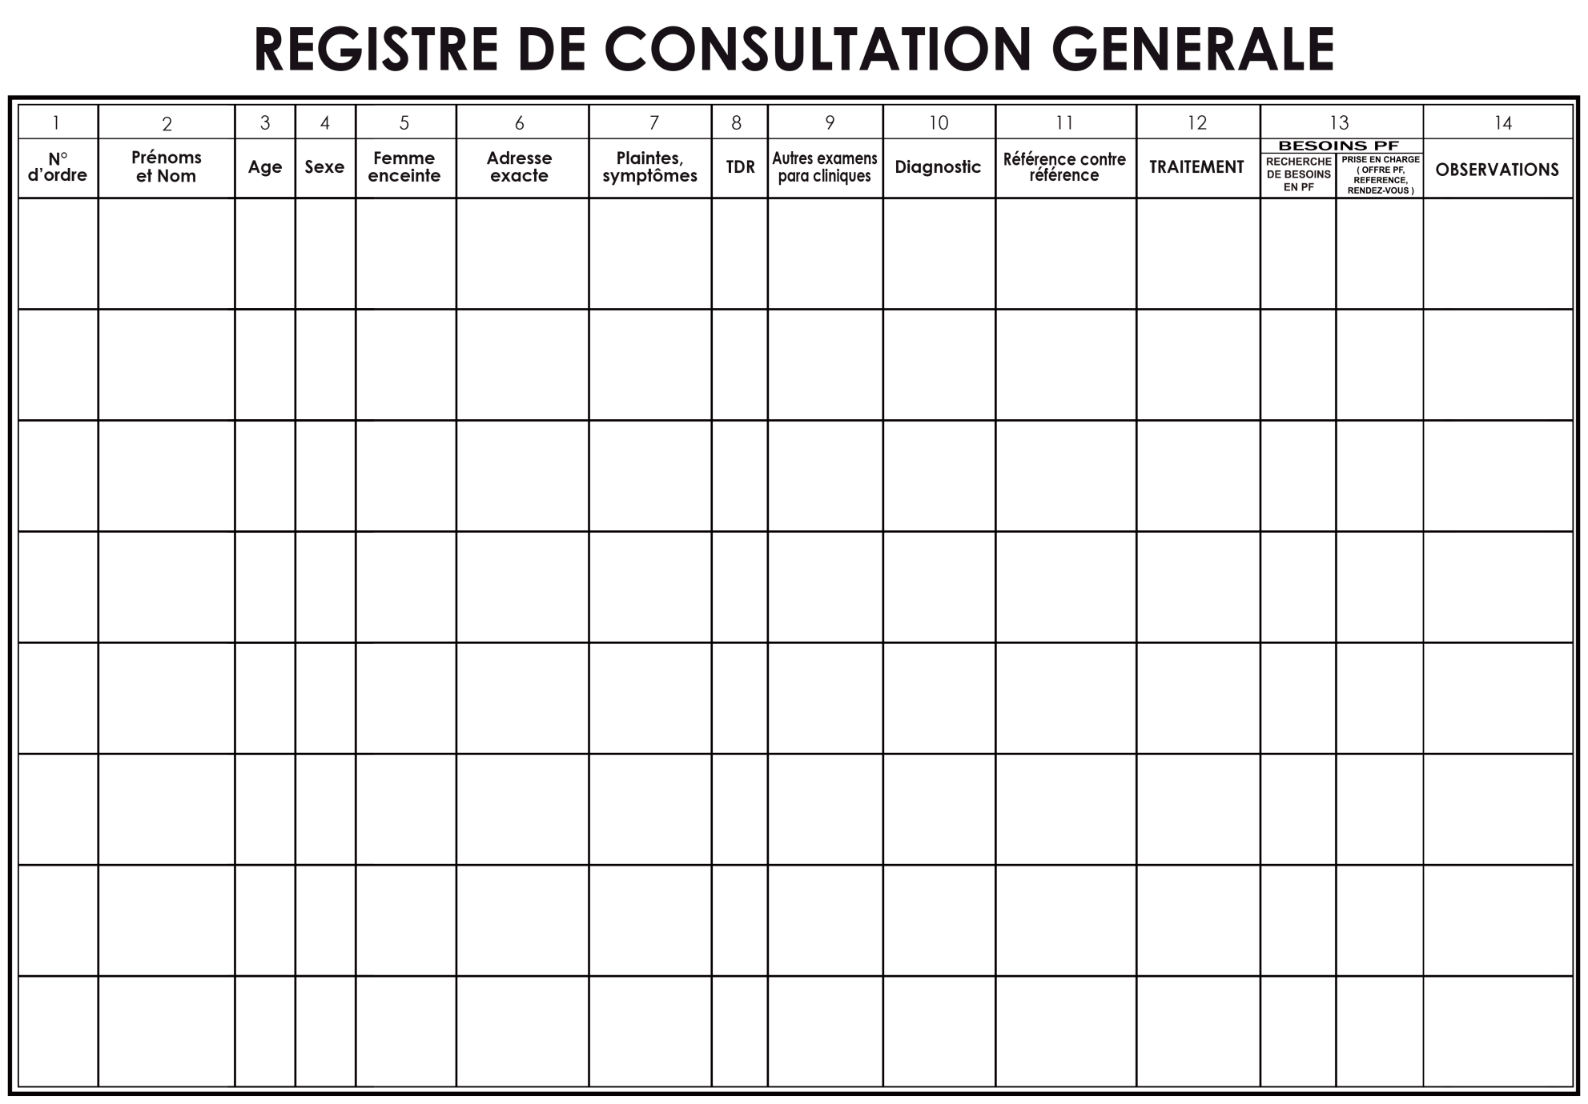
Exemple registre CPC

Slide 18
Enregistrement des données (3)
Registre PF
Instructions de remplissage
Mentionner le besoin pris en charge et le rendre visible par le symbole : ’’SAD’’ (Service Additionnel) dans la colonne observation; ajouter après le SAD, la porte d’entrée qui a permis le recrutement
Exemple Si la porte d’entrée est la vaccination, écrire SAD/PEV.

Slide 19
Gestion des supports
La gestion technique des données et des supports
  Remplissage (respect des instructions; écrire lisiblement sans ratures)
  Transcription des données dans les rapports
  Rangement
  Disponibilité/Accessibilité.

Slide 20
Atteindre les femmes en milieu urbain est essentiel
Donner la possibilité à la femme de faire la planification familiale permet :
  une meilleure santé pour les enfants, les femmes et les familles
  De plus bas coûts de santé
  Une plus grande scolarisation et de meilleurs résultats scolaires pour les femmes et les enfants
  De meilleures conditions économiques pour les communautés
  Moins de pression sur l’infrastructure urbaine

Slide 21
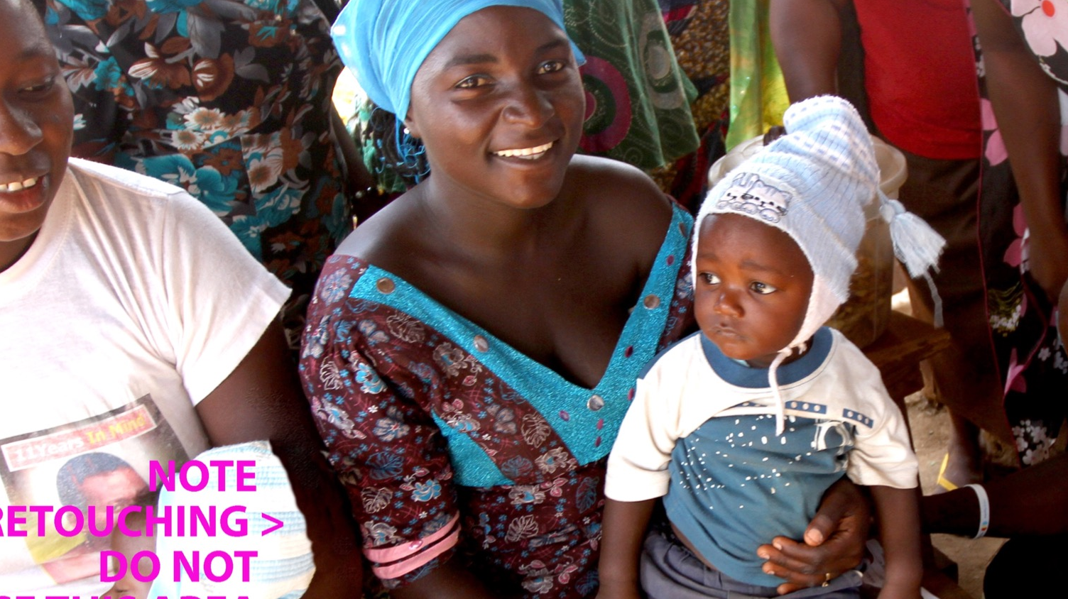
Merci de votre participation à l’Université du TCI

